Slide 1
Государственное бюджетное дошкольное образовательное учреждение детский сад № 71 общеразвивающего
вида с приоритетным осуществлением деятельности по физическому развитию детей Калининского района г. Санкт- Петербурга
Проект
« Мой дом, моя улица»
для детей средней группы
Воспитатели : Маммаева З.И.
Корочкина О.С.
Г. Санкт-Петербург 2015

Slide 2
Мой дом, моя улица
долгосрочный групповой,
познавательно-творческий проект
для детей 4–5 лет

Slide 3
Задачи:
1) Расширять представление детей об окружающем их мире.
2) Создание игровой проблемной ситуации для развития у детей патриотических чувств
3) Развитие любви к родному дому, улице, району
4) Формировать начальное представление об истории окружающего их мира
5) Активизировать желание детей узнать об достопримечательностях рядом с ними

Slide 4
Итоговые мероприятия
- конкурсы выставки рисунков «мой дом»
- конкурс выставки рисунков «достопримечательности»
- конкурс лепки «наш дом»

Slide 5
Итоговый продукт проекта
- альбом рисунков мой дом
- альбом рисунков достопримечательности
- картотека пословиц о семье
- настольная игра моя улица
- тематический уголок день победы

Slide 8
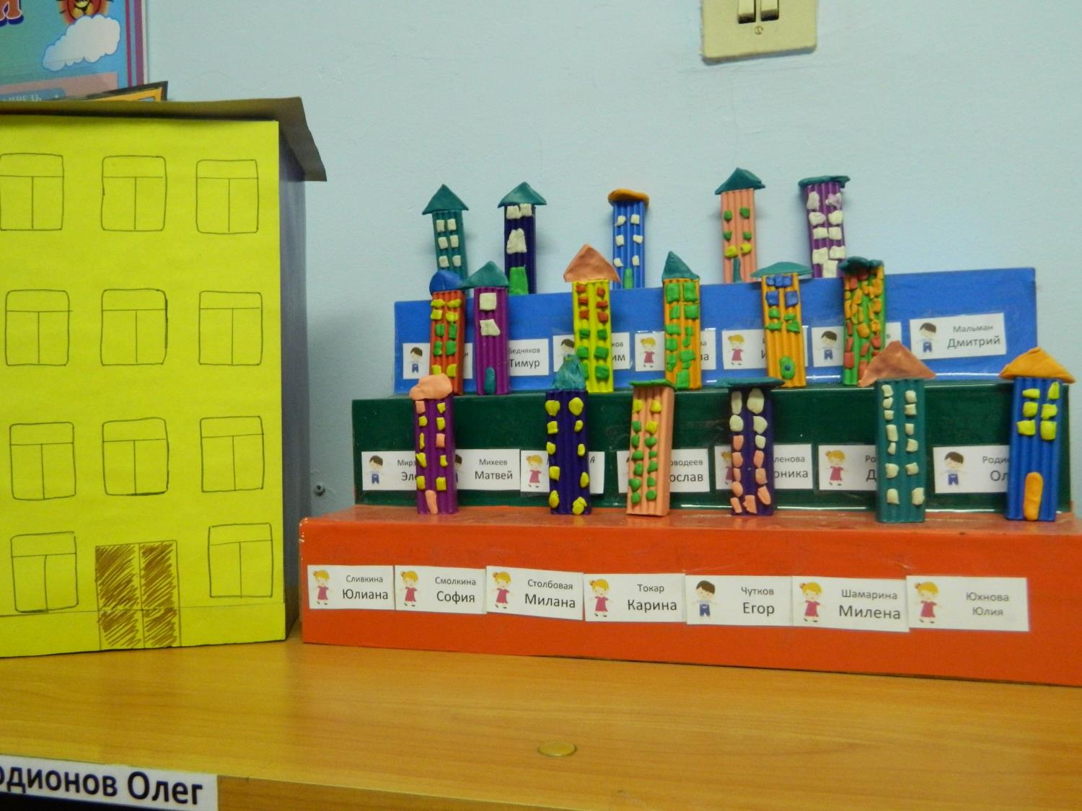
Выставка лепки «Мой дом»

Slide 9
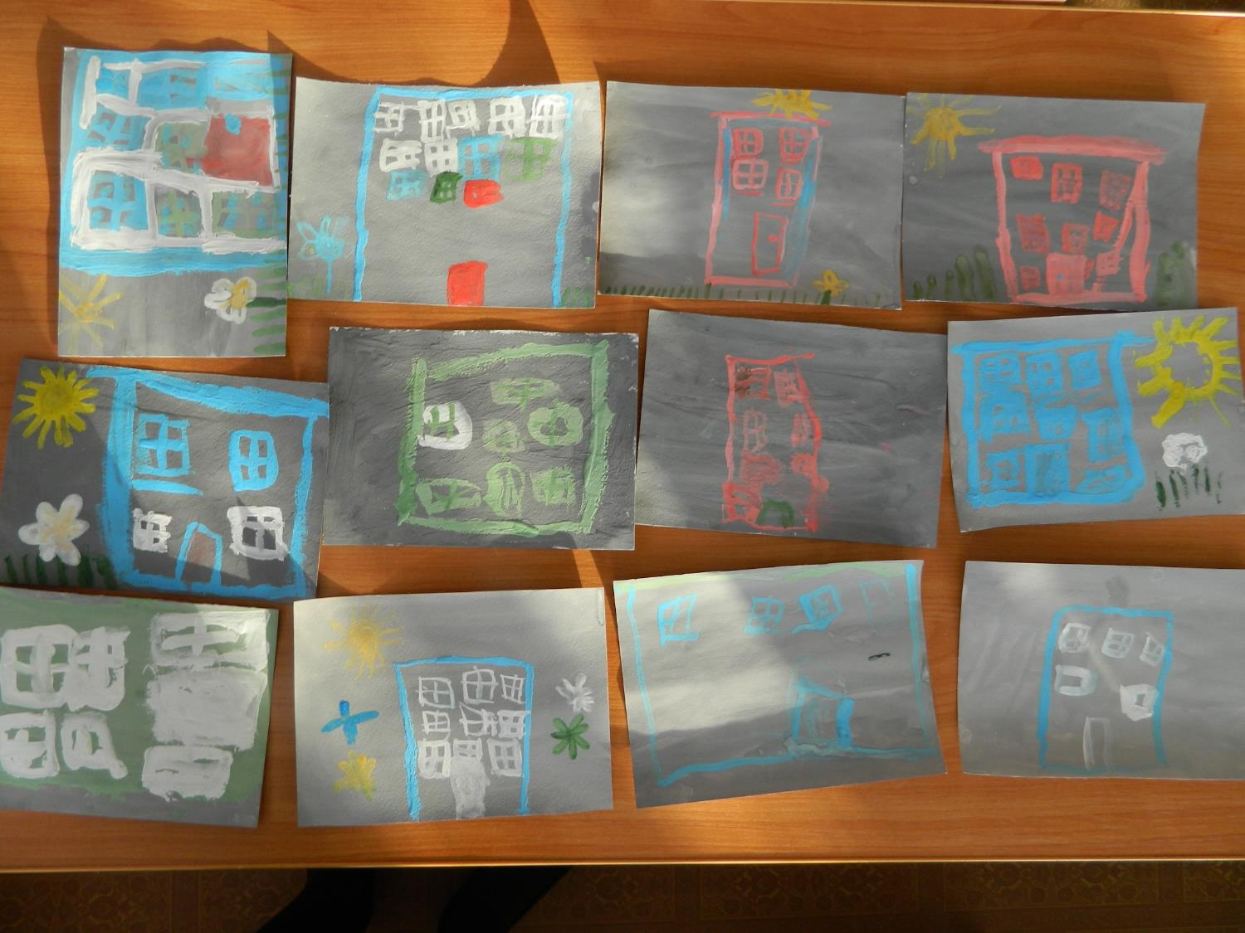
Выставка рисунков «Мой дом»

Slide 10
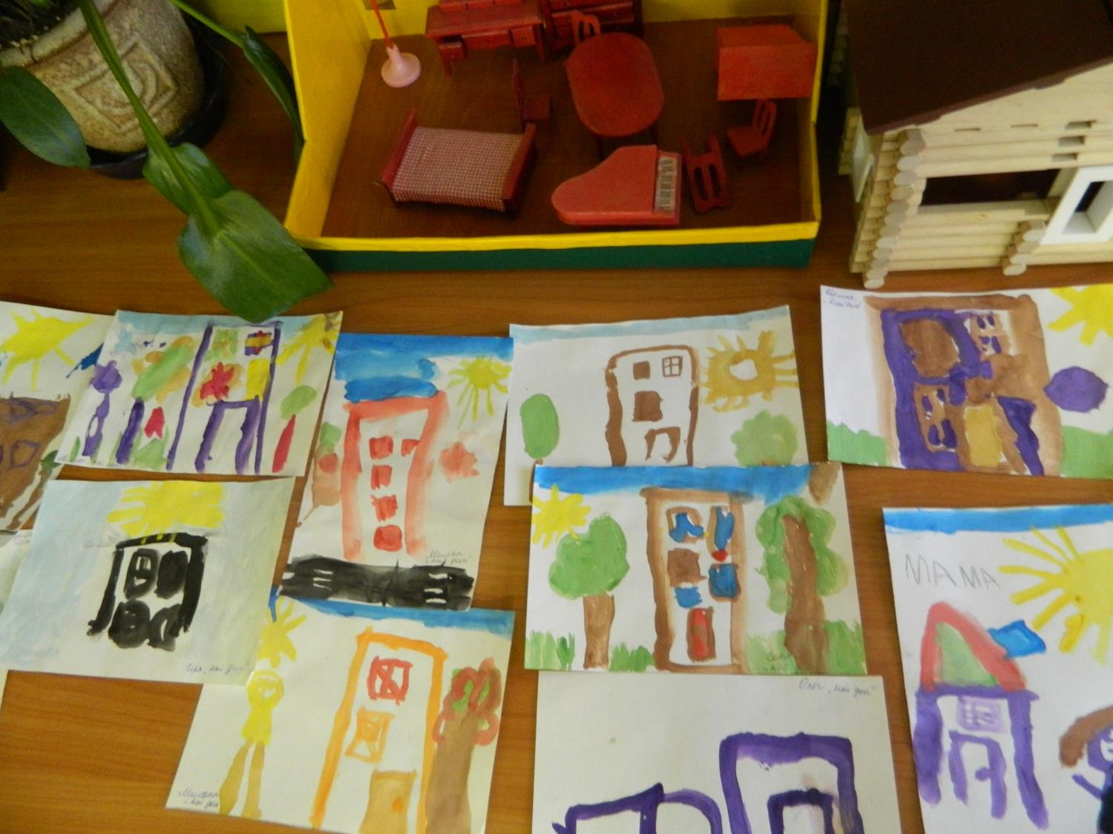
Выставка рисунков «Мой дом»

Slide 11
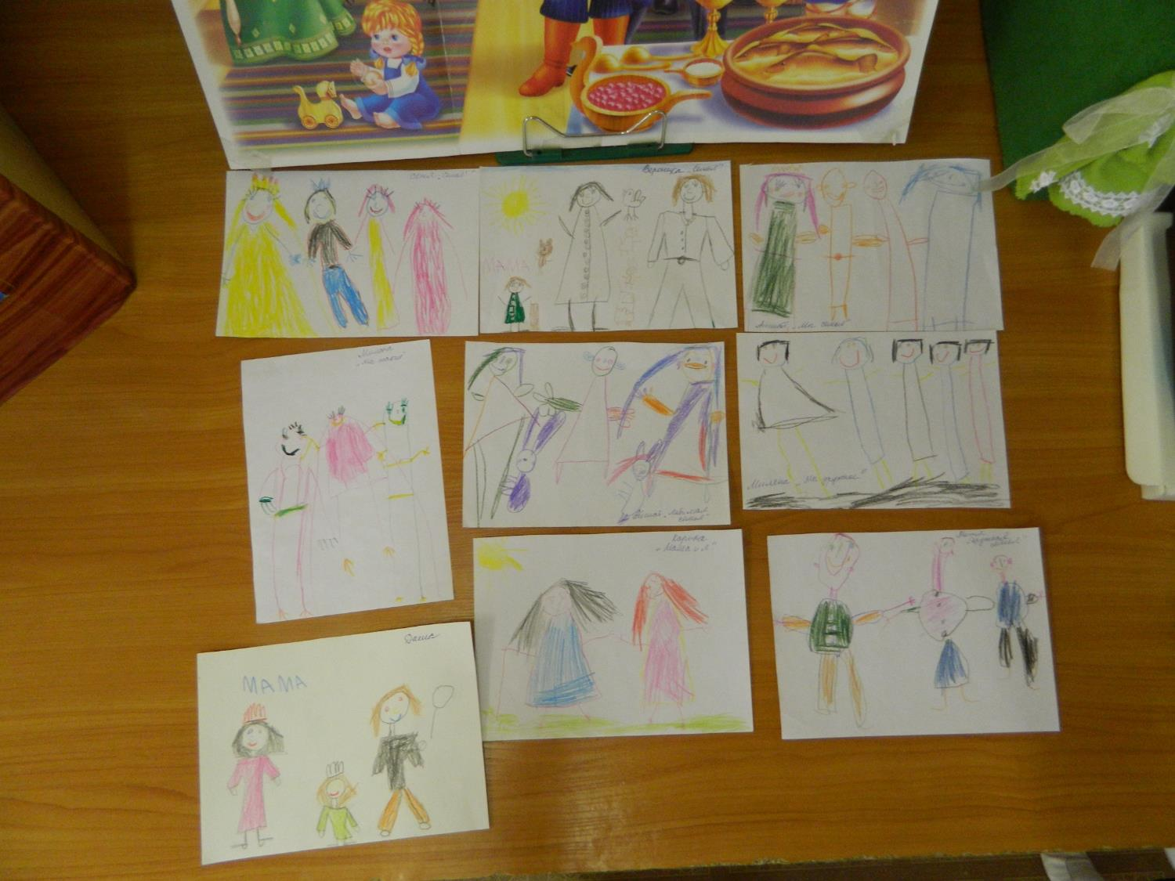
Выставка рисунков «Моя семья»

Slide 12
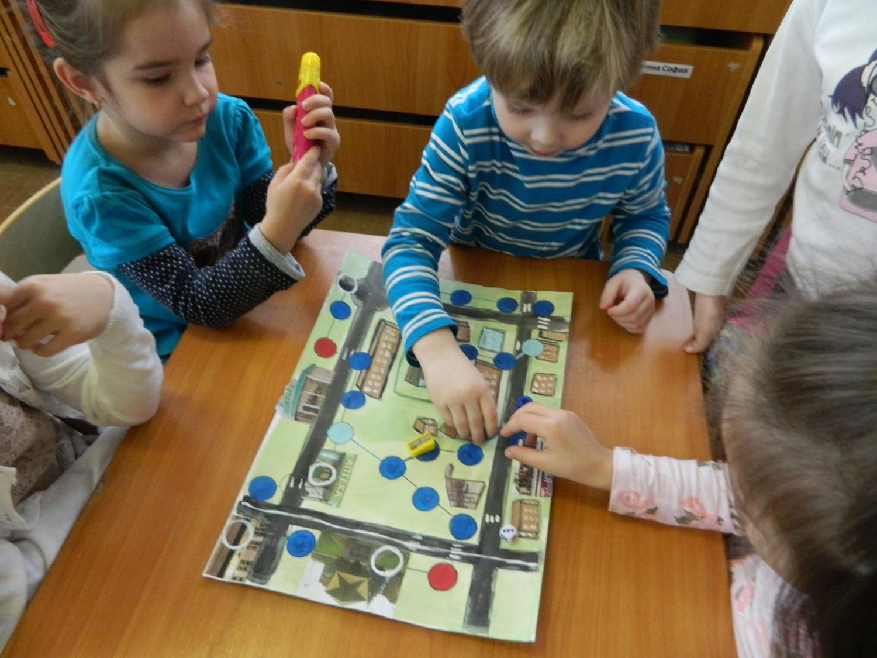
Настольная игра «Наша улица»

Slide 13
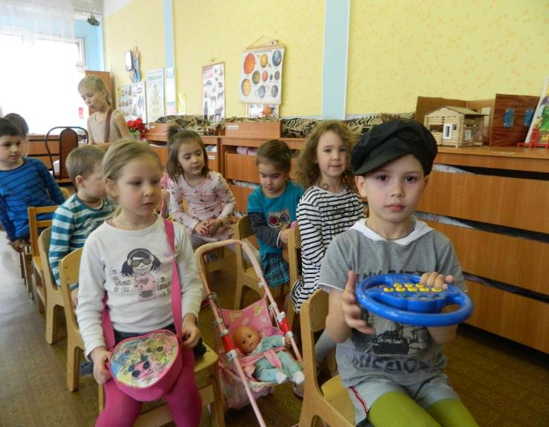
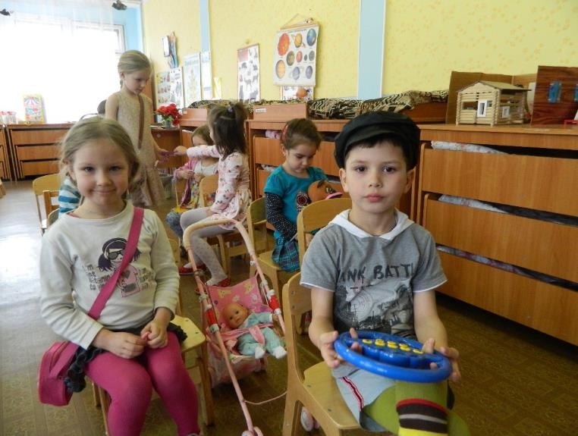
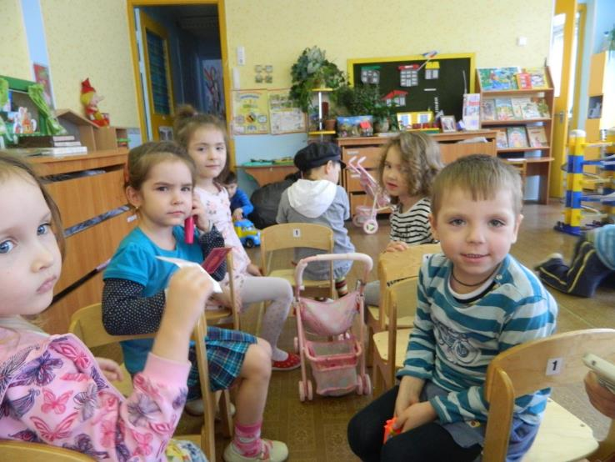
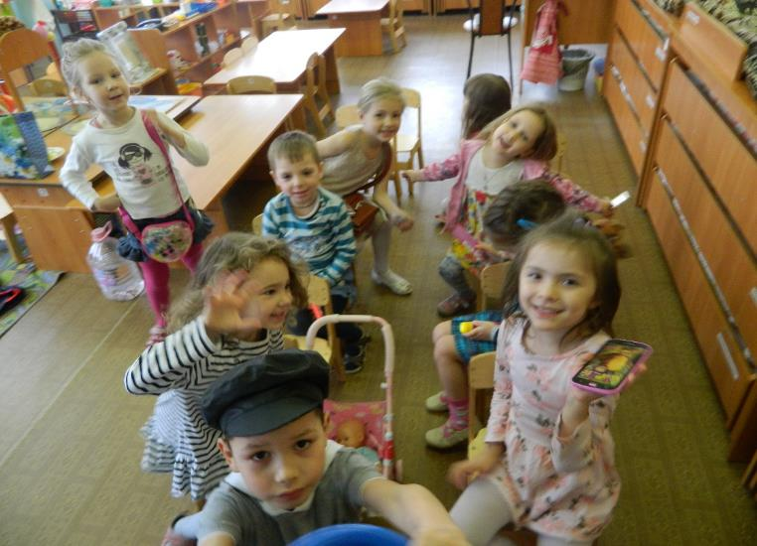
Сюжетно-ролевая игра «Автобус»

Slide 14
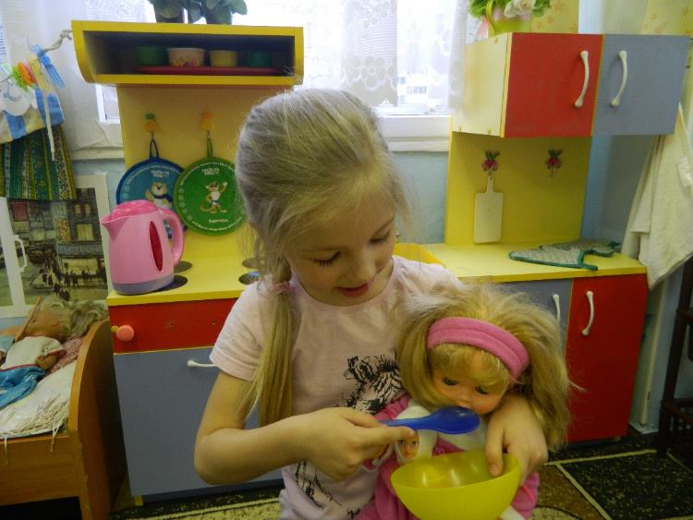
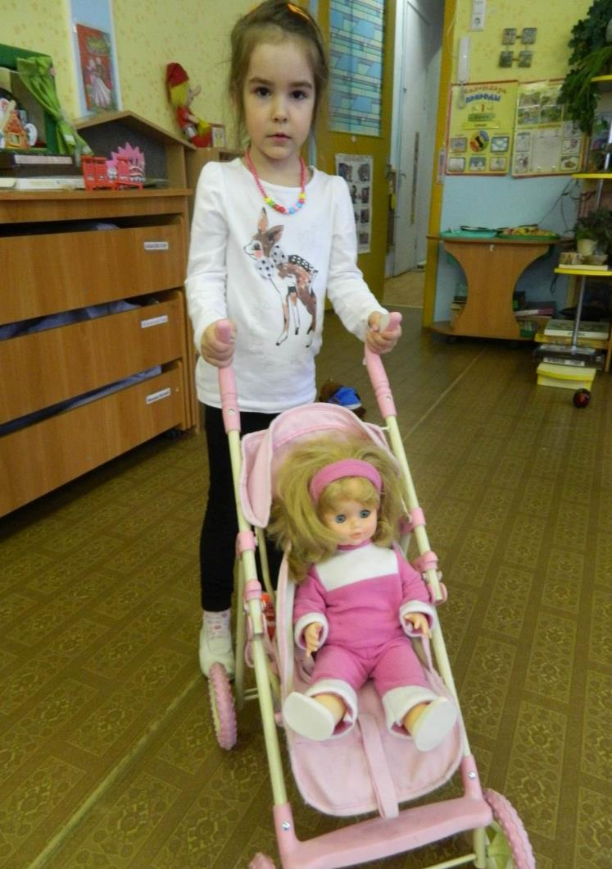
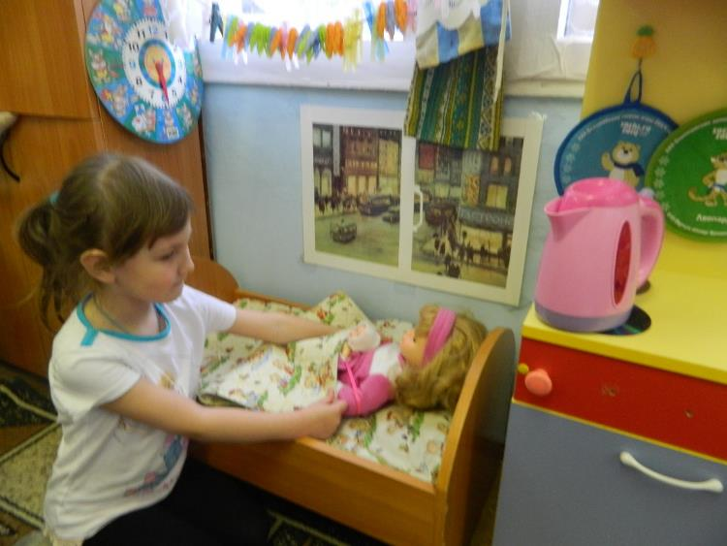
Сюжетно-ролевая игра «В семье»

Slide 15
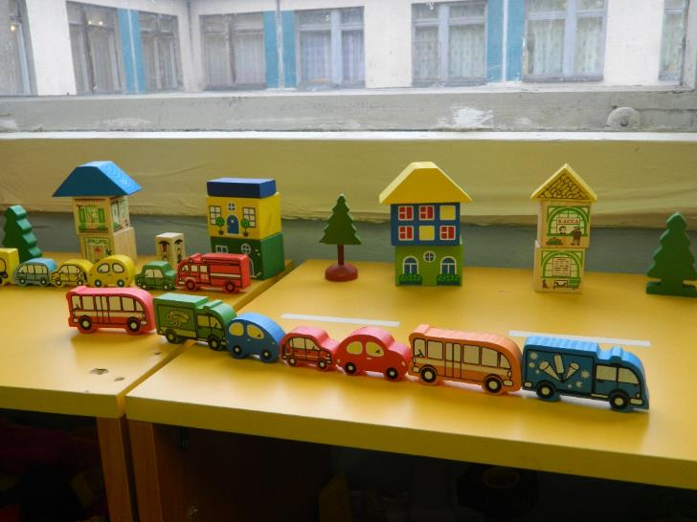
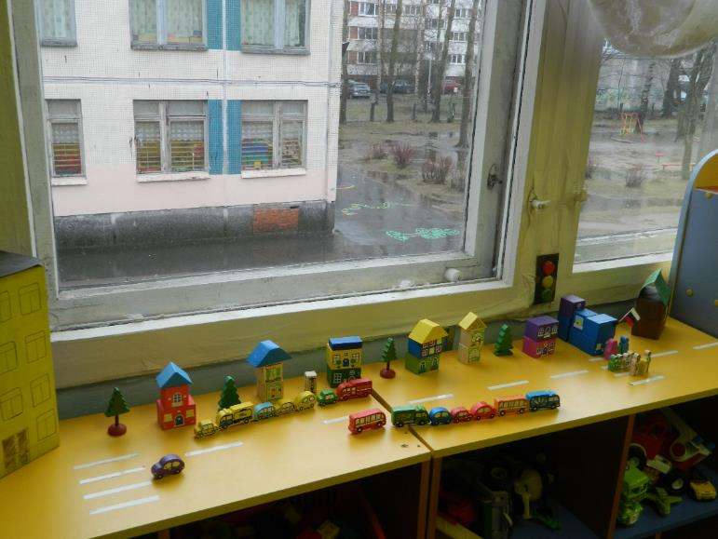
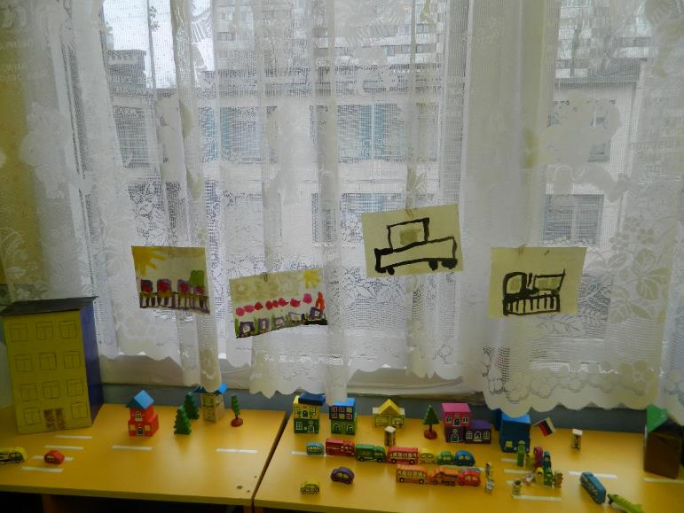
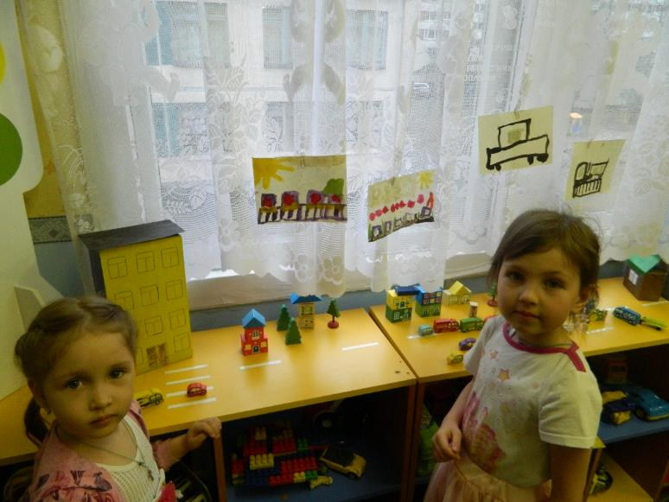
Тематический уголок «Наша улица»

Slide 16
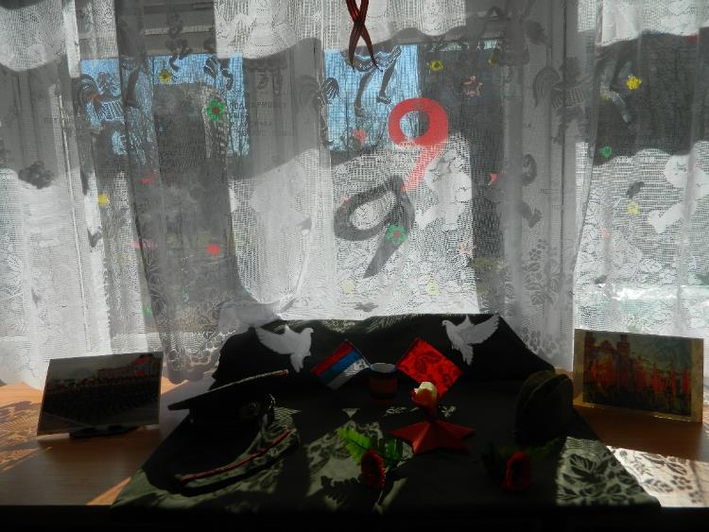
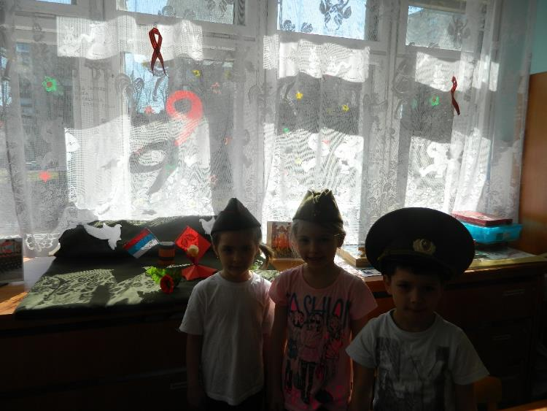
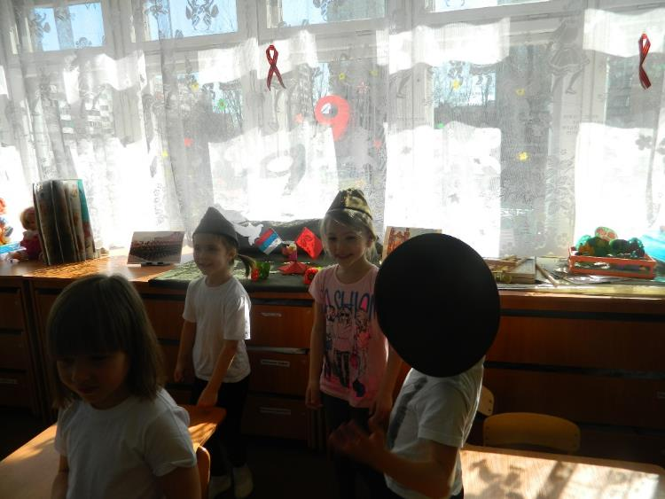
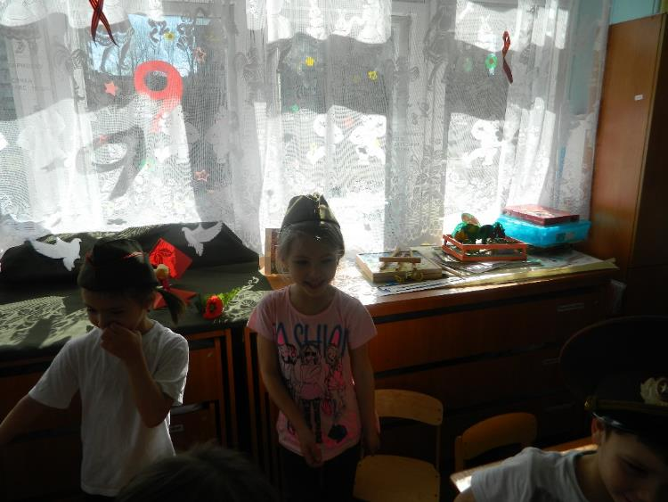
Тематический уголок «День победы»

